Slide 1





TRƯỜNG TIỂU HỌC ÁI MỘ A
NHIỆT LIỆT CHÀO MỪNG CÁC CON
ĐẾN VỚI TIẾT HỌC
MÔN: TiẾNG ViỆT – LỚP 1
Phân môn: Học vần
Bài 10: ê - l

Slide 2

Khởi động

Slide 3
đ d e c
cờ đỏ cố đô
đồ cổ đỗ đỏ

Slide 4

S
Bài 10: ê - l

Slide 5

KHÁM PHÁ

Slide 6


Cùng họ hàng với táo
Da vàng quả lại dài
Ăn vào liền hết khát
Đoán thật đúng mới tài.

Slide 7

lê
l
ê
l
ê
lờ - ê - lê

Slide 8

l
L

Slide 9

Ê
ê

Slide 10
l ê
lê

Slide 11

l ê

Slide 12


Slide 13
lê

Slide 15



Slide 16



Luyện tập

Slide 17
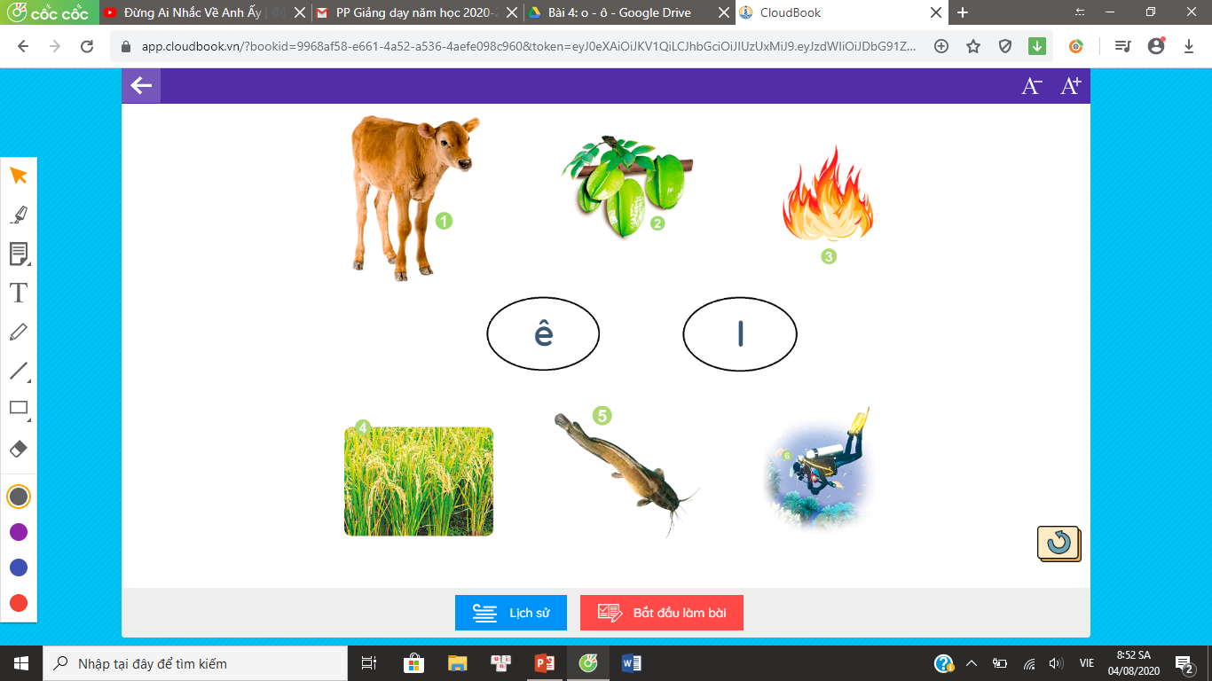
2. Tìm tiếng có âm ê? Tìm tiếng có âm l?
bê
khế
lửa
ê
l
lúa
cá trê
lặn

Slide 18

VẬN DỤNG

Slide 19
l ê
lê

Slide 20





Dặn dò

